Slide 1
第4章 GIS数据采集和数据处理
4.1 GIS数据源
4.2 地理数据分类和编码
4.3 GIS数据采集和输入
4.4 GIS数据处理
4.5 GIS数据质量和精度控制

Slide 2
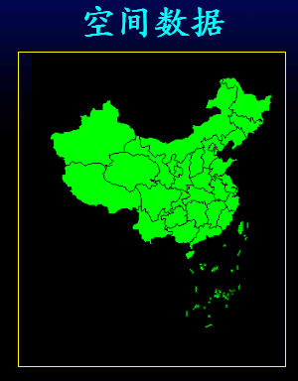
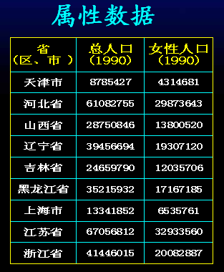

现实世界
数据源？
文字报告、遥感图象等
如何采集和
处理？
数字化仪
扫描仪
解析测图仪
键盘 等
编辑、接边、分层、图形与属性连接、加注记等
数据质量
如何？
空间数据库

Slide 3
4.1 GIS数据源
GIS数据源自地图数据、遥感数据、文本资料、统计资料（电子和非电子数据）、地表实测数据、野外测量或GPS数据、多媒体数据和已有系统的一些数据等。
遥感数据（RS Data）和全球定位系统数据（GPS Data）是GIS的重要数据源。

Slide 4
4.1.1地图数据
纸质地图（Hardcopy Map）和图表是GIS的主要数据源，它不仅含有实体的类别和属性，而且含有实体间的空间关系。
地图数据主要通过对纸质地图的跟踪数字化和扫描数字化获取。地图数据通常用点（居民点、采样点、高程点、控制点等）、线（河流、道路、构造线等）、面（湖泊、海洋、植被等）及注记（地名注记、高程注记、人口注记等）。地图注记往往是对GIS属性特征的描述，地图符号间的关系对应为目标间的框架关系。
地图表达中蕴含着大量的信息内容，需要通过人工判读识别出来，这往往取决于数据采集人员的专业知识、地图判读经验。

Slide 5
4.1.2遥感数据/影像
航空影像
遥感影像
卫星影像

Slide 6
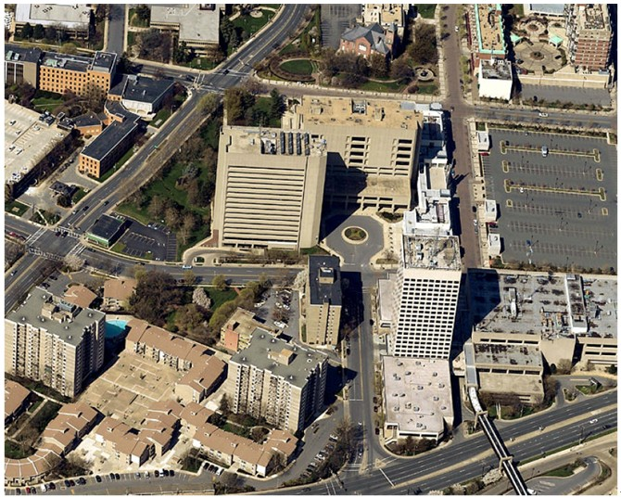
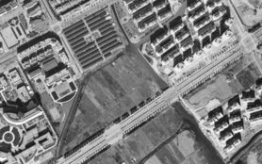
航空影像

Slide 7
（1）航空影像（相片）
航空相片：指安装在飞机上的照相机，沿着预定的航向，按照一定的飞行高度和重叠度摄取的地表影像。
与地图比较：航空相片所包含的信息内容丰富、客观真实，它不加选择地、详细地记录了在拍摄时刻被摄地区的地表现象，而不像地图内容是经过了地图制图人员的选取和概括的产物。
通过对航空照片的解译和野外调绘，可以获取有关地区生态环境各要素数据。航空相片解译或调绘的成果通常转绘成地图，以地图的形式经数字化输入GIS，成为GIS的一个重要数据源。
航空照片为显示专题要素提供背景，为地理数据更新提供依据。

Slide 8
（2）卫星影像
卫星影像：指利用安装在卫星上的传感器接受由地面物体反射或发射的电磁波能量，经模数转换和计算机处理而获得的地表影像数据。
由于传感器不同，数据类型也不同。如：TM1-7数据、SPOT5数据、IKONOS数据、NOAA数据、MODIS数据等，
由于实时性强，且海量数据，RS数据已成为GIS重要的数据源之一。

Slide 9
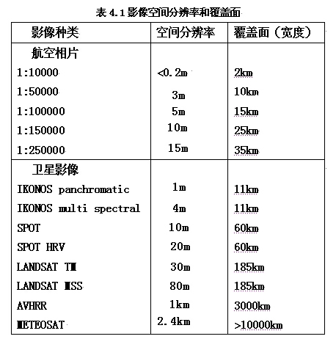

Slide 10
2.GIS与RS数据关系
由于卫星影像以数字形式存在，所以可直接或经过预处理后输入到GIS中，特别是影像处理软件（如：ERDAS或ENVI等）可以根据地理实体在影像上呈现的颜色将它们区别开，并能将辨别出来的地理实体组织成不同的栅格图层，存入地理数据库；
由于卫星遥感周期性地重复获取同一地区的影像，利于获取监测、动态数据，利于实时更新地理数据库；
通过使用不同波段的卫星影像或将不同波段的影像进行融合处理后，可提取或解译有关的专题要素，用于特定的分析和应用；

Slide 11
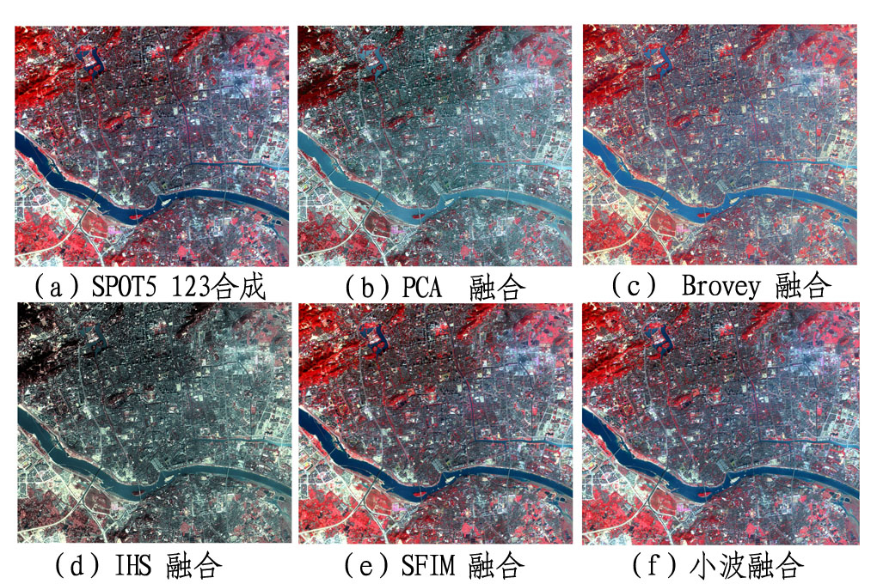
SPOT 5 数据各种融合影像

Slide 12
与其他地理数据源相比，卫星数据获取的费用相对较低，它是目前GIS的重要数据源之一；
GIS也可用卫星影像为背景显示专题要素，制作卫星影像地图用于区域分析；
利用卫星影像有利于更新数据库的数据。

Slide 13
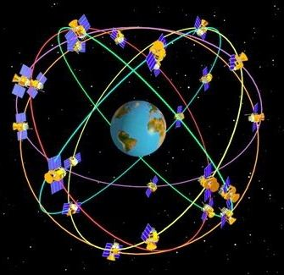
4.1.3野外测量和全球定位系统（GPS）数据
在没有所需的地图或遥感影像数据的情况下，就需要通过野外测量或使用GPS采集数据作为GIS的输入。目的在于确定测量区域内地理实体或地面各点的平面位置和高程。
一般野外试验、实地测量等获取的数据可以通过转换直接进入GIS的地理数据库，以便于进行实时的分析和进一步的应用。

Slide 14
GPS是一种采用距离交会法的卫星导航定位系统。通过测定测距信号的传播时间来间接测定距离，将无线电信号发射机从地面站搬到卫星上，组成一个卫星导航定位系统，较好地解决覆盖面与定位精度之间的矛盾。
GPS由空间部分、控制部分和用户设备三部分组成。
近年来，GPS已越来越多地应用于GIS数据的野外采集。

Slide 15
4.1.4其他数据源
其他数据包括：文本资料、统计资料、实测数据、多媒体数据、原有系统的数据等。
说明：
（1）文本资料 指各行业、各部门的有关法律文档、行业规范、技术标准、条文条例等，如边界条约等。这些也属于GIS的数据。
（2）统计资料 指各种类型的统计报告、社会调查数据等，是GIS属性数据的重要来源。
（3）实测数据 如野外实地勘测数据、量算数据；台站的观测记录数据；遥测数据。是GIS 实时数据的来源。

Slide 16
（4）多媒体数据 包括声音、录像等数据，通常可通过通讯口传入GIS的地理数据库中。目前其主要功能是辅助GIS的分析和查询。
（5）原有系统的数据 GIS还可以从其它已建成的信息系统和数据库中获取相应的数据。由于规范化、标准化的推广，不同系统间的数据共享和可交换性越来越强。这样就拓展了数据的可用性，增加了数据的潜在价值。

Slide 17
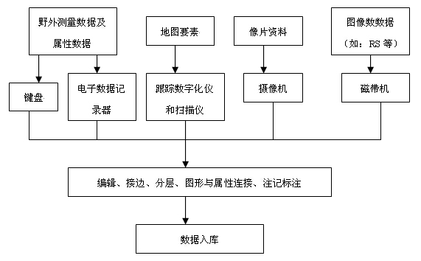
图 4.1 数据采集与输入流程图

Slide 18
如何处理数据？
为整合各种来源的空间数据并进行数据处理，对于数据的分类和编码是很重要的。
例如，空间数据的地理参照系(地球的形状、坐标系、高程系)的不同，引起空间数据来源不同时图幅往往不匹配，为此需要将一种投影的数字化数据转换为所需要投影的坐标数据，即进行投影变换。投影变换的方法有：解析变换(正解变换、反解变换)、数值变换、解析和数值变换。
目前，大多数GIS软件是采用正解变换法来完成不同投影之间的变换过程，并直接在GIS软件中提供常见投影之间的变换工具。

Slide 19
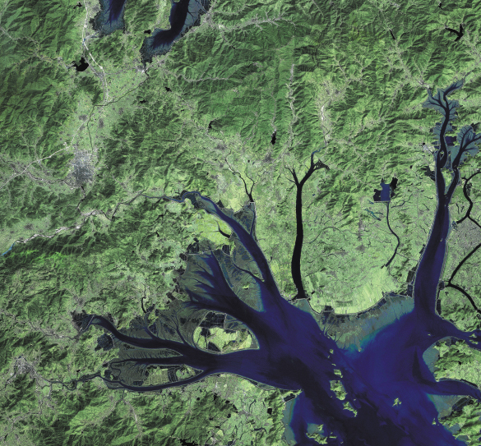
经过辐射、几何、投影校正等处理，可以制作数字正射影像图（DOM）数据产品。

Slide 20
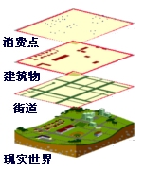
4.2. 地理数据分类和编码
4.2.1地理数据的分类
1.分类及原则
分类是指根据属性或特性将地理实体划分为各种类型，即：同一类型地理实体的数据可以采集在一起，构成一个图层（如图：现实世界和图层划分）。

Slide 21
GIS是根据地理实体的类型（点或线或面）通过数字化采集和组织地理数据的。分类是将具有共同的属性或特征的事物或现象归并在一起，而把不同属性或特征的事物或现象分开的过程。
拟定分类体系是进行空间数据编码的工作基础，其目的是识别要素和提供要素的地理含义。

Slide 22
地理数据的分类体系由两部分组成。
  类型名称：可以根据地理实体的形态或功能而定，但究竟是形态分类还是功能分类，主要取决于地理数据的应用
  描述部分：描述各类地理实体的基本功能和性质。
  例如八大土地类型是“类型名称”，各地类的
  特性如何则属于“描述”。

Slide 23
注意几个问题
（1）分类体系问题。在一个大型GIS项目中，除非已有一个合适的分类系统，否则需要在深入理解用户需求的基础上，建立一个完整的地理数据分类体系，为地理数据的采集、编码和存储提供标准。
（2）分类依据。一个理想的地理数据分类体系应该具有科学性、系统性、完整性和一致性，并能做到简明、充分满足地理数据应用要求。分类过细或过粗都会导致一些潜在的实际问题。

Slide 24
注意几个问题
（3）使用特征码。在GIS中，分类系统用特征码表示。
  特征码就是按照信息分类编码的结果，利用一组数字、字符或数字字符的混合来标记不同类别信息的代码。
  特征码多采用线分类法，它是将空间实体根据一定的分类指标形成若干层次目录，构成一个分层次、逐级展开的分类体系。

Slide 25
注意几个问题
目前，有关地理基础信息数据分类体系的中国国家标准主要包括
  1992年发表的“国土基础信息数据分类与代码”（标准编号：GB-T13923）、
  1993年的“1:500，1:1000，1:2000地形图要素分类与代码”（标准编号：GB-T14804）、

Slide 26
注意几个问题
目前，有关地理基础信息数据分类体系的中国国家标准主要包括
  1995年的“1:5000，1:10000，1:25000，1:500000，1:100000地形图要素分类与代码”（标准编号：GB-T15660）
  2001年颁布的“专题地图信息分类与代码”（标准编号：GB-T18317）。

Slide 27
注意几个问题
（4）拟定编码系统。
由于分类系统是一个分级系统，因此使用的特征码必须采用统一拟定的编码系统，并符合各行各业领域的分类分级体系，拟定的特征码要能为多用途数据库提供足够的实用信息，便于计算机处理与信息交换，易于识别和记忆，并使冗余数据最少，代码长度适度。

Slide 28
注意几个问题
举例：土地类型分类及编码
  1984年，我国农业区划委员会根据土地的用途、经营特点、利用方式和覆盖特点等因素，将土地划分为八个一级类型、46个二级类型，表4.2描述了其中八个一级类型。
    2002年，为便于土地管理，我国国土资源部提出并试行土地新三大类的划分：农用地、建设用地、未利用地

Slide 29
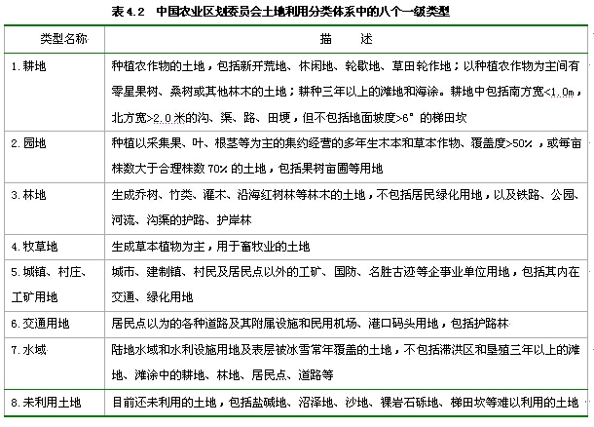

Slide 30
分类与编码主要原则：
① 标准化和通用化；
② 唯一性和代表性；
③ 清晰性和明确性；
④ 可扩充性和稳定性；
⑤ 完整性和易读性。

Slide 31
2.分类码和标识码
分类码定义：直接利用信息分类的结果制定的分类代码，用于标记不同类别信息的数据。
分类码构成：一般由数字或字符或数字字符混合构成。
例1：美国地质调查局（USGS）制订的《数字线划图形标准》中的7位代码结构，前三位为主码，后四位为子码，如图4.3所示。

Slide 32
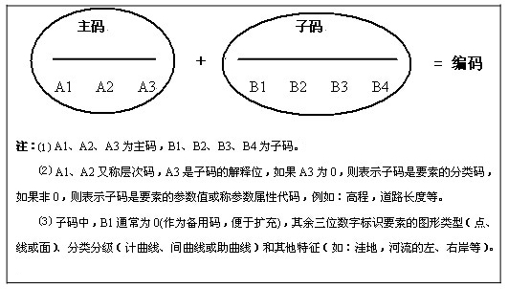
图4.3 USGC《数字线划图形标准》采用的代码结构

Slide 33
例2：中国1:100万地形数据库的数据分类体系采用三级结构，即特征码由三段代码组成：归属码、分类码和标识码。
分类码说明实体所属的类别，它完全按照《国土基础信息数据库分类与代码》国家标准；
归属码说明数据来源，包括提供数据的单位、系统名称和数据库名称等，它除在不同系统之间交换或转换数据外，一般不使用；

Slide 34
标识码也称识别码，用于标识主要的要素实体，如县级以上居民地及其行政界线、铁路、主要公路、主要河流和湖泊等，用于对实体界线检索；
标识码一般由6位字符和数字混合构成。

Slide 35
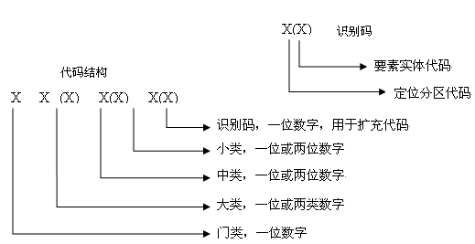
标识码
分类码
图4.4 分类码和标识码代码结构示意图

Slide 36
4.2.2地理数据的编码
代码是用来表征客观事物及其属性的一个或一组有序的符号，通常用于人或计算机对客观事物的识别与处理，代码也简称为“码”。
代码可用来代替某一名词、术语，甚至某一个特殊的描述短语。它是人机的共同语言，是进行信息分类、校对、统计和检索的关键。
代码具有鉴别、分类、排序功能以及专用的含义 。

Slide 37
4.2.2地理数据的编码
由于计算机只能识别以二进制为基础的数字、英文、汉字及少数特殊符号，因此，代码设计就是如何合理地把被处理对象数字化、字符化的过程。
代码设计是一项复杂的工作，需要多方面的知识和经验。涉及面广的代码，一般要由几方面人员在标准化部门组织下进行，制定后要正式颁布，统一贯彻。

Slide 38
4.2.2地理数据的编码
编码就是用数字/字母/符号代表事物。编码后的产物就是可用于表征/标识客观事物的代码。
编码的目的是为了建立人机统一的信息语言。
编码有利于提高通用化水平，使资源共享，达到统一化；有利于采用集中化措施以节约人力，加快处理速度，便于检索。

Slide 39
4.2.2地理数据的编码
地理编码是在数据分类的基础上，以易于计算机和人识别的代码(Code)唯一地标识地理实体的类型。
代码由字符（数字或字母或数字和字母混合）构成，由于代码简单，计算机易于准确操作和管理，在地理数据库中，地理实体的类别大多以代码表示。
在地理数据采集过程中，要以代码标识地理实体的类型和属性。
地理编码是现实世界与信息世界之间的转换接口（实际就是一个应用程序连接）,是GIS设计中最重要的技术步骤。

Slide 40
通用地理编码的基本要求包括：
  ① 要素识别（即地方名称、实体类型、地址等）；
  ② 要素位置（用于唯一地识别实体在地表上的位置）；
  ③ 要素特征（属性）；
  ④ 作用范围描述；
  ⑤ 提供地理定义。
服务于空间分析的地理编码分为拓扑编码和坐标编码（详见第3章）。

Slide 41
根据有关原则设计的代码主要用于控制地理数据数字化采集和输入，用于在地理数据库中系统地表示地理实体以及它们的属性。
代码以及相应的描述通常也存储在地理数据库中作为元数据的一部分，以帮助用户理解、分析、管理和显示地理数据。

Slide 42
4.3 GIS数据采集和输入
地理数据采集主要指实地调查和采样，包括野外考查、GPS定位等。所选择的数据源资料一般要经过预处理（对空间数据分幅、分层和分专题要素）才能借助数字化或其它途径转换成空间数据库可用的数据。
空间地理数据无论是来源于数字数据，还是来源于模拟数据，都需要与所使用的GIS软、硬件相兼容。
模拟数据，需经过数字化才能输入到GIS中；常用的模拟数据输入方法有：手工数字化、自动数字化（包括扫描）和键盘输入等。

Slide 43
对于数字数据，计算机虽可阅读和存储，但输入的数字数据格式应符合GIS软件要求，若不一致时，要经过数据格式转换后才能输录入。
GIS数据采集与输入的同时，可实现数据编辑功能。数据录入和编辑就是各图层实体的地物要素按顺序转化为x、y坐标及对应的代码输入到计算机中。

Slide 44
4.3.1建库前准备
1．资料准备，区域标定
一般包括如下几项内容：
① 基础原始数据的确定（一般只采集存储基础的原始数据，不存储派生的数据，但若使用频率很高，也可作基础数据存储，这就是“数据采集存储原则”）；
② 数据分类项目的确定（即数据分类）；
③ 数据标准准确性的确定（即数据编码）。

Slide 45
2．进行地理基础的三个统一
投影统一
比例尺统一
分类分级编码统一。

Slide 46
3．软件检查
软件功能测试运行和系统调试等检查及其他辅助工作。
4．硬件检查
主机和外设（包括数字化仪、扫描仪、打印机、绘图仪等的设备）等是否正常工作。

Slide 47
5．其它工作
（1）数据的预处理（包括对数据源数据的取舍、增强、分离、证实、加工以及再生产）。
（2）建立数据的质量标准和数据管理责任制。
（3）数据库入库的组织管理工作。

Slide 48
4.3.2几何图形数据的采集
1.数字化方式
常用的有三种：
（1）手扶跟踪数字化：手扶跟踪数字化设备要求特定的手扶跟踪数字化仪；除对处理简单图形要素，效率较高外，也适于更新和补充少量内容；输入一般多采用点方式，但也可根据实际情况选用点、流或结合方式 。
（2）屏幕数字化：屏幕数字化需要扫描数字化设备以及屏幕数字化软件。使用该软件精度较高、劳动强度较低。

Slide 49
（3）扫描数字化：设备要求有一定的扫描设备及配套的栅格编辑和矢量化软件；使用时速度较快、精度较高、劳动强度低；但使用时需规定最低分辨率和采点密度。扫描影像时，应考虑软硬件的承受能力和查询显示速度。对于线划图，扫描后通过栅格_矢量转换软件（如：R2V）处理后，得到矢量数据，可大大提高数字化工作效率。但对原图数据要求较高，所以，一般应需要对比强、线划实在、背景质地光滑的数据，否则转化得到的线划图就会发生断线、歪曲连通性等严重错误。

Slide 50
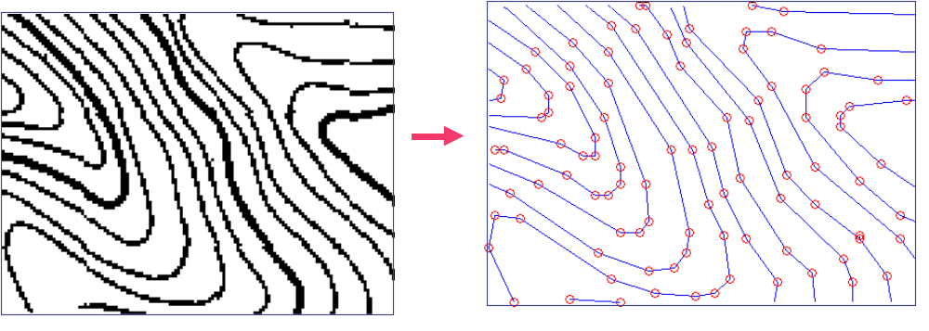
图4.5 栅格矢量化过程示意图

Slide 51
注意
不管采用何方式采集数据，为了适应空间分析，都应注意以下几点：
（1）采集精度符合质量控制的要求。
（2）采点密度应合理。
（3）实体采集要精确（如：点状要素应采集符号的几何中心点或定位点；线状要素应沿中轴线采集；面状要素应采集多边形边界和标识点，边线应严格闭合）。

Slide 52
4.3.2几何图形数据的采集
2.几何图形数据的采集步骤
几何图形数据采集的一般步骤如下：
（1）数字化底图预处理
目的：① 减少图纸变形的影响；
② 确定线划要素的分段；
③ 选取控制点。

Slide 53
4.3.2几何图形数据的采集
2.几何图形数据的采集步骤
（2）确定数字化路线
内容：① 选择底图
② 地图分层与分幅

Slide 54
4.3.2几何图形数据的采集
2.几何图形数据的采集步骤
（3）地图数字化过程
是指把传统的纸质地图或其它材料上的地图（模拟信号）转换为计算机可识别的图形数据（数字信号）的过程。
可选用方式： 手工 / 半自动 / 自动数字化

Slide 55
4.3.2几何图形数据的采集
2.几何图形数据的采集步骤
（3）地图数字化过程
手工数字化：手工读取并录入地图中采样点的地理坐标。
分类：手工矢量数字化 / 手工栅格数字化 /
手扶跟踪数字化（手扶数字化仪数字化）
缺点：容易导致位置误差

Slide 56
4.3.2几何图形数据的采集
2.几何图形数据的采集步骤
（3）地图数字化过程
半自动数字化
分类：屏幕数字化 / 扫描数字化

Slide 57
4.3.2几何图形数据的采集
2.几何图形数据的采集步骤
（3）地图数字化过程
半自动数字化---屏幕数字化
处理流程：（a）准备扫描图像；
（b）栅格图像配准：指定投影和坐标系统，选取控制点，
输入控制点实际地理坐标；
（c）新建数字化图层；
（d）地图屏幕跟踪矢量化；
（e）保存矢量化结果。

Slide 58
4.3.2几何图形数据的采集
2.几何图形数据的采集步骤
（3）地图数字化过程
半自动数字化---扫描数字化
处理流程：
准备纸质地图→坐标配准→扫描转换→拼接子图块→裁剪地图→屏幕跟踪矢量化→矢量图合成、接边→矢量图编辑→存入空间数据库。

Slide 59
4.3.2几何图形数据的采集
2.几何图形数据的采集步骤
（3）地图数字化过程
半自动数字化---扫描数字化
扫描仪数字化数据的用途：
（a）显示矢量数据背景
（b）转换为矢量数据

Slide 60
4.3.2几何图形数据的采集
2.几何图形数据的采集步骤
（3）地图数字化过程
全自动数字化--自动跟踪数字化
使用具有激光和光敏器件的自动跟踪数字化仪，
模拟手工数字化方法，自动跟踪地图上的线划。自
动跟踪数字化仪输出的是矢量格式的（x,y）坐标
串，但精度不是很高。

Slide 61
4.3.3属性数据采集和组织
1.属性数据的采集
（1）键盘输入方式：属性数据可以从键盘输入到计算机数据文件中，或直接输入到数据库（如Access、 SQL等）中。某些GIS项目还设计特定形式的、具有数据类型约束的数据输入表用于输入属性数据（如MapInfo 软件设计的是Table表等）。属性数据大多以二维表的形式输入，表的行表示地理实体，列表示属性。但属性数据表必须有一个能与定位数据相关联的关键字（如地理实体的唯一标识码）。
（2）人机交互方式：用程序批量输入或辅助于字符识别软件进行输入。

Slide 62
（3） 注记识别转换输入：地图上的某些注记往往是对实体目标数量、质量特性描述的属性信息，通过扫描后，能自动识别获得这些信息，并将它们转储到属性表中，完成注记识别转换输入。
2.属性数据的组织
（1）文件系统数据库管理系统
（2）层次结构数据库管理系统
（3）网络结构数据库管理系统
（4）关系结构数据库管理系统

Slide 63
4.3.4属性和几何数据的连接
在数据的组织与管理中，最为关键的是如何将几何数据与属性数据融合为一体。
GIS的数据存储结构是由数据的组织决定的。
例如：ArcView GIS软件的数据存储结构是二维表格，其中属性数据和几何数据的关联是通过标识符（ID码）连接的（如图4.6所示）。标识符可手工输入或由系统自动生成（如用顺序号代表标识符等）。
例子演示

Slide 64
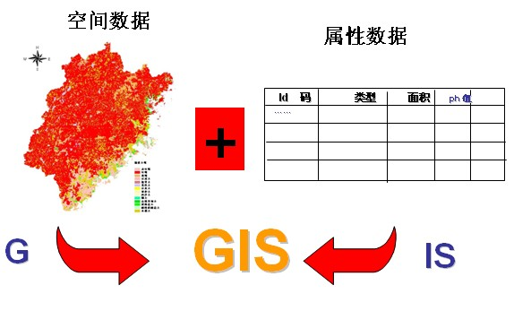
图形数据
图4.6 图形数据与属性数据的综合体

Slide 65
小 结
目前GIS的地物属性数据库大多是以传统的关系数据库为基础的。
基于属性的GIS查询可以通过关系数据库的SQL语言进行查询。
地物的图形数据和属性数据虽是分开存储的，但图形和属性之间的关联是通过目标的ID码，通过SQL语言进行操作查询数据库。

Slide 66
4.4 GIS数据处理
数据处理涉及的内容很广，主要取决于原始数据的特点和用户的具体需求，包括：
  数据变换
  数据重构
  数据提取

Slide 67
4.4 GIS数据处理
数据变换：将数据从一种数学状态到另一种数学状态的变换，包括几何纠正、投影变换和辐射纠正等，用于解决空间数据的几何配准问题。
数据重构：数据从一种格式到另一种格式的转换，包括结构转换、格式转换和类型转换等。用于统一空间数据的结构、格式和类型，实现多源和异构数据的联结与融合。
数据提取：对数据进行某种有条件的提取，包括类型提取、窗口提取和空间数据插值等。

Slide 68
4.4 GIS数据处理
数据处理是针对数据本身完成的操作，不涉及内容的分析。空间数据的处理也可称为数据形式的操作。

Slide 69
GIS数据的编辑处理操作主要包括：
①误差识别与纠正，包括地图和相片数字化过程中产生的误差，以及由于地图或相片变形引起的误差；
② 地图投影和坐标系统的转换，以保证所有的地理数据具有统一的投影和坐标系统；

Slide 70
GIS数据的编辑处理主要包括：
③ 数据结构转换，即根据数据输入格式和分析的需要，实现矢量到栅格或栅格到矢量的转换；
④ 数据的综合概括，以删去数据中不必要的细节；
⑤ 图幅边缘匹配，以便于相邻图幅数据的合并或跨图幅的空间分析。

Slide 71
4.4.1空间数据格式的转换
常用的地理数据格式见表4.5。
由于许多GIS软件系统使用其专用数据格式（如ArcView是用shape数据，Arc/Info是用coverage数据等），且地理数据格式繁多，虽理论上数据格式转换没问题，但实际操作有的难度较大。
数据格式转换中，需要格式解译程序。一般有直接转换和间接转换两种。
在数据格式转换中，由于两种系统对数据表达的差异，数据转换后往往会产生失真、歪曲、信息丢失的现象，这不是数据精度的问题，而是对数据的逻辑组织上两套系统关注的侧重点有所差异。

Slide 72
4.4.2空间数据坐标的转换
1. 概念
空间数据坐标变换的实质是建立两个平面点之间的一一对应关系，包括几何纠正和地图投影变换，它们是空间数据处理的基本内容之一。对于数字化地图数据，由于设备坐标系与用户确定的坐标系不一致，以及由于数字化原图图纸发生变形等原因，需要对数字化原图的数据进行坐标系转换和变形误差的消除。有时，不同来源的地图还存在地图投影与地图比例尺的差异。因此还需要进行地图投影的转换和地图比例尺的统一。

Slide 73
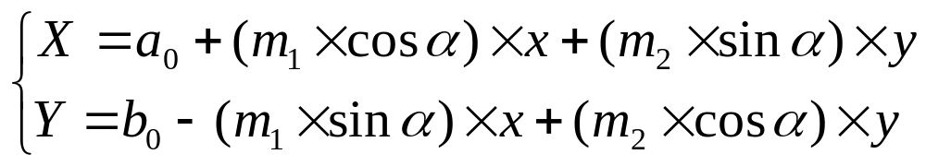
（4.1）
2.几何纠正
几何纠正是为了实现对数字化数据的坐标系转换和图纸变形误差的改正，市场上常见的几种商用GIS软件一般都有仿射变换、相似变换、二次变换等几何纠正功能。设x、y为数字化仪坐标，X、Y为理论坐标，m₁、m₂为地图横向和纵向的实际比例尺，两坐标系夹角为α，数字化仪原点O′相对于理论坐标系原点平移了a₀、b₀，则根据图形变换原理得出坐标变换公式（4.1）。

Slide 74
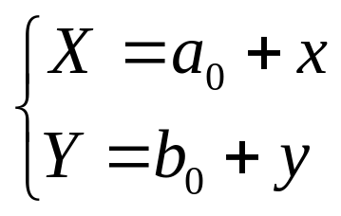
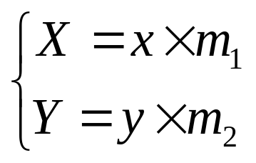
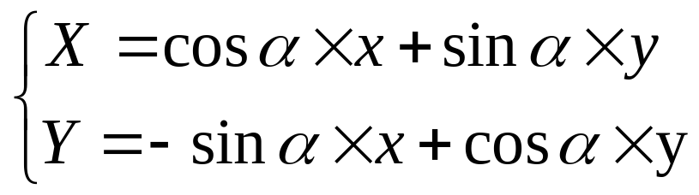
平移:
缩放:
旋转

Slide 75
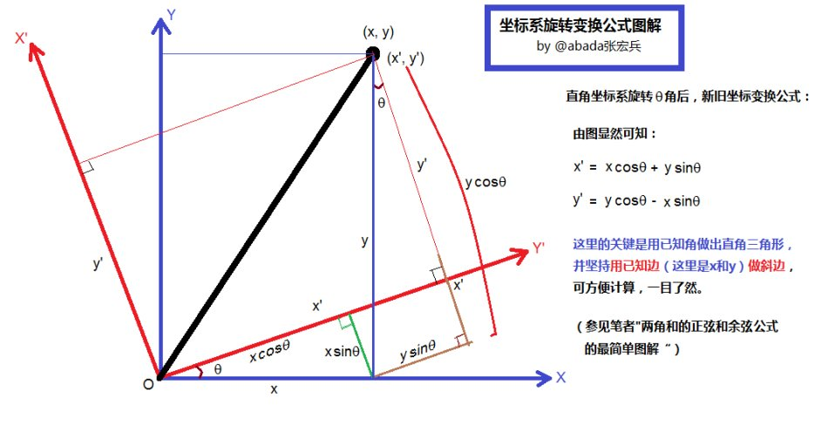

Slide 76
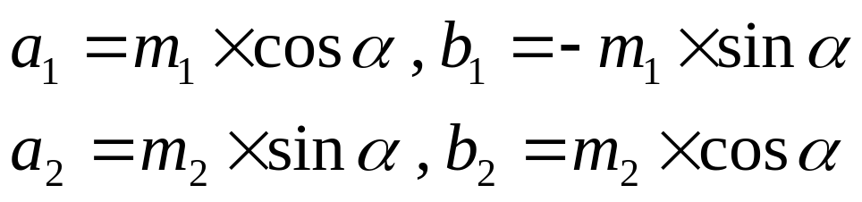
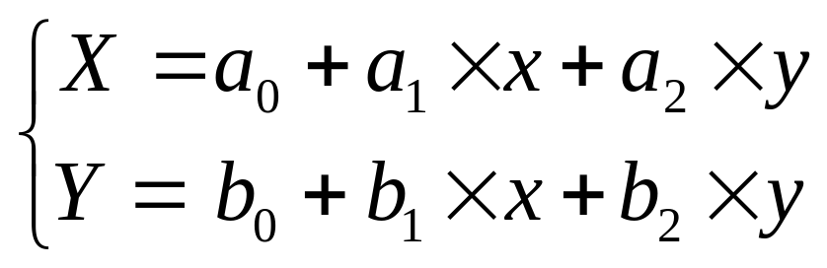
（4.1）
在式4.1中，令
则式4.1简化为：
上面的公式中含有6个待定参数a₀ / a₁ / a₂ / b₀ / b₁ / b_{2，}为了确定这6个参数，需要至少3对控制点的数字化坐标（x , y）和理论坐标（X , Y）。在实际应用中，通常会采用4个以上的控制点来解算参数和进行几何纠正。

Slide 77
仿射变换是GIS数据处理中使用最多的一种几何纠正方法。它的主要特性为：同时考虑到x和y方向上的变形，因此纠正后的坐标数据在不同方向上的长度比将发生变化。
其它方法还有相似变换和二次变换等。

Slide 78
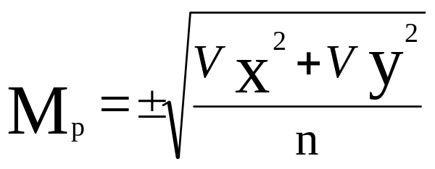
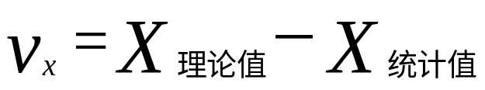
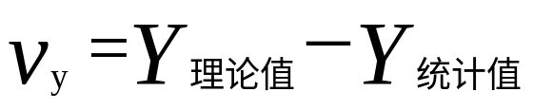
经过仿射变换的空间数据，其精度可用点位中误差表示，见（4.2）式。
（4.2）
其中式中：
n为数字化过程中已知的控制点的个数。

Slide 79
3.投影变换
投影变换是将一种投影转换为另一种投影，使得坐标数据能匹配，通常包括三种方法：
（方法1）解析变换：{x, y} → {φ,λ} → {X, Y}，或者 根据原投影点的坐标x反解出纬度φ，然后根据φ、y而求得新投影点的坐标（X、Y）；

Slide 80
3.投影变换
（方法2）数值变换法：基于数值逼近理论实现两未知投影间的转换,寻找同名点，建立n次多项式变换函数，基于最小二乘原理，解算系数。
（方法3）数值解析变换法：已知新投影方程式，而原投影方程式未知时，可采取类似上述的多项式，求得资料图投影点的地理坐标（φ，λ），即反解数值变换，然后代入新方程式中，即可实现两种投影间的变换。

Slide 81
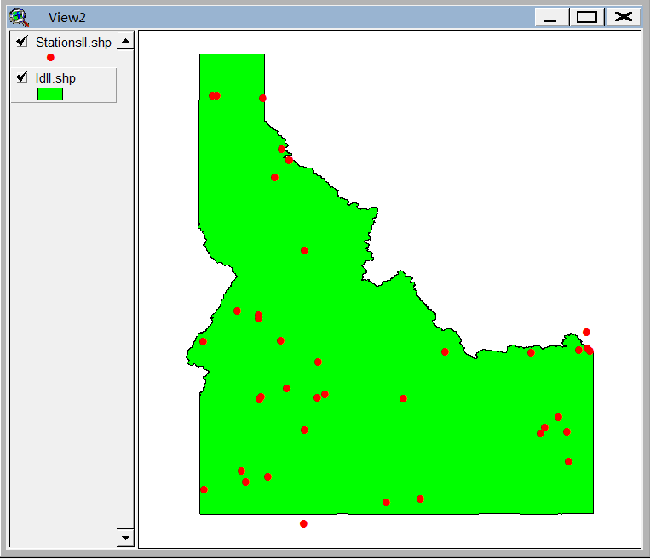
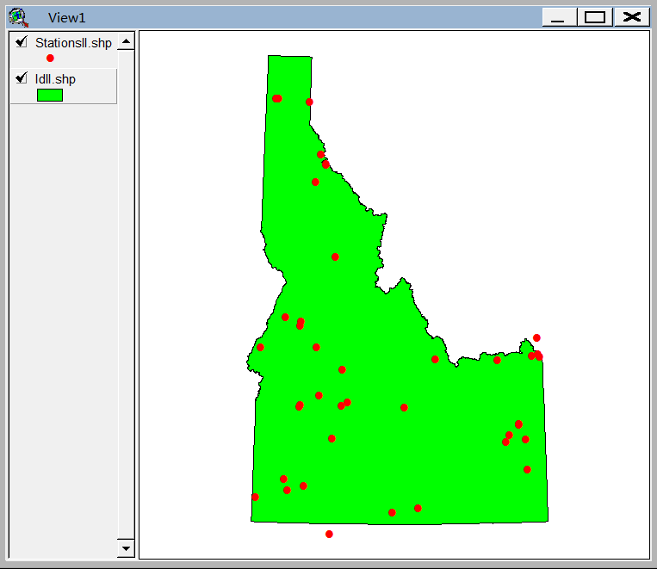
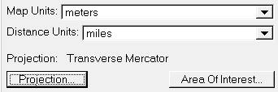
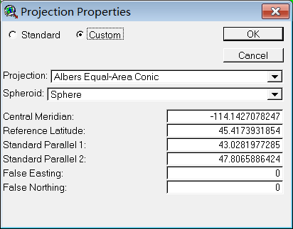
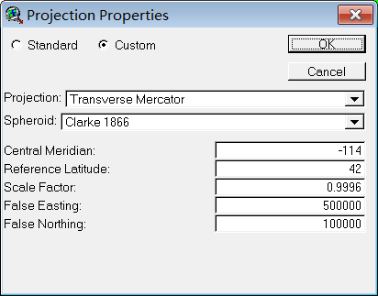
示例：投影变换

Slide 82
4.4.3空间数据结构的转换
1.由矢量向栅格转换
矢量数据转换成栅格数据（如图4.7所示）的主要方法有以下四种。
（1）内部点扩散法：由多边形内部种子点向周围邻点扩散，直至到达各边界为止。
（2）复数积分算法：由待判别点对多边形的封闭边界计算复数积分，来判断两者关系。

Slide 83
（3）射线算法和扫描算法：由图外某点向待判点引射线，通过射线与多边形边界交点数来判断内外关系。
（4）边界代数算法：是一种基于积分思想的矢量转栅格算法，适合于记录拓扑关系的多边形矢量数据转换，方法是由多边形边界上某点开始，顺时针搜索边界线，上行时边界左侧具有相同行坐标的栅格减去某值，下行时边界左侧所有栅格点加上该值，边界搜索完之后即完成多边形的转换。

Slide 84
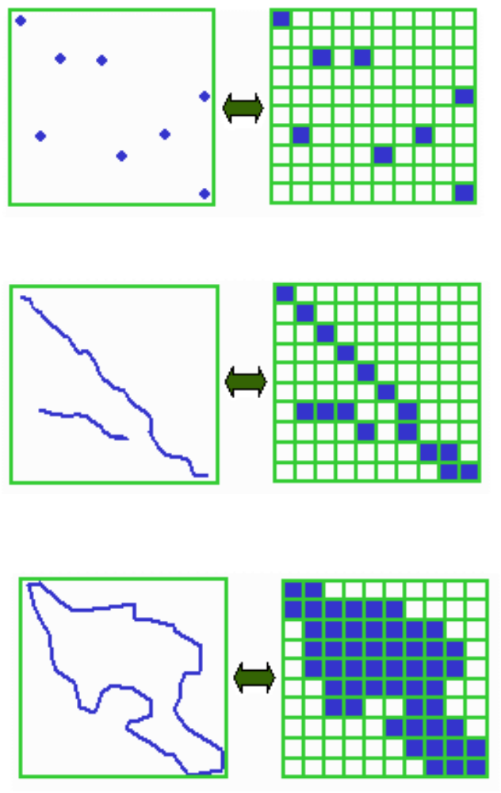
图4.7矢量向栅格转换的示意

Slide 85
2.由栅格向矢量转换
栅格数据转换成矢量数据主要方法为：提取具有相同编号的栅格集合表示的多边形区域的边界和边界的拓扑关系，并表示成矢量格式边界线的过程。
一般步骤包括：多边形边界提取，即使用高通滤波，将栅格图像二值化；边界线追踪，即对每个弧段由一个节点向另一个节点搜索；拓扑关系生成和去除多余点及曲线圆滑。
过程如教材图4.8所示。

Slide 86
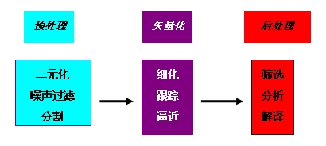
图4.8 栅格向矢量转换过程图

Slide 87
栅格向矢量转换处理的目的，是为了将栅格数据分析的结果，通过矢量绘图仪输出，或为了数据压缩的需要，将大量的面状栅格数据转换为由少量数据表示的多边形边界，但是主要目的是为了能将自动扫描仪获取的栅格数据加入矢量形式的数据库。
转换处理时，基于图像数据文件和再生栅格文件的不同，它们分别采用不同的算法。
目前基于GIS工具软件可以实现由栅格向矢量转换，例如ArcView 3.3 就可以直接实现GRID格式向TIN格式转换。

Slide 88
4.4.4数据检查和编辑
通过矢量数字化或扫描数字化所获取的原始空间数据，都不可避免地存在着错误或误差，属性数据在建库输入时，也难免会存在错误，所以，对图形数据和属性数据进行一定的检查、编辑是很有必要的。

Slide 89
4.4.4数据检查和编辑
图形数据和属性数据的误差主要包括以下几个方面：
（1）空间数据的不完整或重复：主要包括空间点、线、面数据的丢失或重复；区域中心点的遗漏；栅格数据矢量化时引起的断线等；
（2）空间数据位置的不准确：主要包括空间点位的不准确、线段过长或过短、线段的断裂、相邻多边形结点的不重合等。

Slide 90
（3）空间数据的比例尺不准确
（4）空间数据的变形
（5）空间属性和数据连接有误
（6）属性数据不完整
矢量的实体错误包括伪节点、摇摆结点、碎多边形和标注错误等。
为发现并有效地消除误差，一般采用下面三种方法进行检查。

Slide 91
（1）目视检查法：指在屏幕上用目视检查的方法，检查一些明显的数字化误差与错误，包括线段过长或过短、多边形的重叠和裂口、线段的断裂等；例如：通过图形实体与其属性的联合显示，发现数字化中的遗漏、重复、不匹配等错误；或在屏幕上用地图要素对应的符号显示数字化的结果，对照原图检查错误；对于面状要素，可在建立拓扑关系时，根据多边形是否闭合来检查，或根据多边形与多边形内点的匹配来检查等；对于属性数据，通常是在屏幕上逐表、逐行检查，也可打印出来检查；对于图纸变形引起的误差，应使用几何纠正来进行处理。

Slide 92
（2）逻辑检查法：如根据数据拓扑一致性进行检验，将弧段连成多边形，进行数字化误差的检查。有许多软件已能自动进行多边形结点的自动平差。另外，对属性数据的检查一般也最先用这种方法，检查属性数据的值是否超过其取值范围。属性数据之间或属性数据与地理实体之间是否有荒谬的组合。对等高线，也可通过确定最低和最高等高线的高程及等高距，编制软件来检查高程的赋值是否正确；

Slide 93
（3）叠合比较法：是空间数据数字化正确与否的最佳检核方法，按与原图相同的比例尺用把数字化的内容绘在透明材料上，然后与原图叠合在一起，在透光桌上仔细地观察和比较。一般地，对于空间数据的比例尺不准确和空间数据的变形马上就可以观察出来，对于空间数据的位置不完整和不准确则须用粗笔把遗漏、位置错误的地方明显地标注出来。如果数字化的范围比较大，分块数字化时，除检核一幅(块)图内的差错外还应检核已存入计算机的其它图幅的接边情况。

Slide 94
小 结
对于空间数据的不完整或位置的误差，主要是利用GIS的图形编辑功能，如删除（目标、属性、坐标）、修改（平移、拷贝、连接、分裂、合并、整饰）、插入等进行处理。
对空间数据比例尺的不准确和变形，可以通过比例变换和纠正来处理。

Slide 95
4.4.5空间数据的压缩和综合
空间数据采集采用了高频率的点集记录，或者采用的数据的比例尺大于所要求的。
数据表达分辨率太高与其他数据不能匹配，则要采用空间数据压缩或地图综合技术降低数据量，降低表达的分辨率，使数据在比例尺表达上能够匹配。

Slide 96
1.空间数据压缩
为减少存储空间、简化数据管理、提高数据传输效率、提高数据的应用处理速度，应通过特定几何算法对空间数据压缩，形成不同详细程度的数据，为不同层次的应用提供所需的适量信息。
采用方法通常为坐标串抽稀，如图4.9所示。

Slide 97
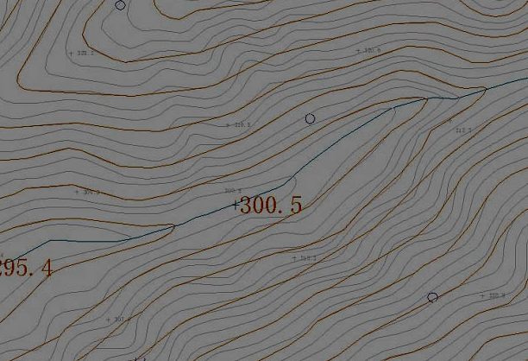
图 4.9 等高线数据的压缩

Slide 98
4.4.5空间数据的压缩和综合
2.制图综合
（1）概念
通俗意义上的综合是思维的抽象化过程，即从精细到粗略的表达。对应的概念有: 概括、抽象化、粗化、化简等。
制图综合是在比例尺变化上的一种图形变换，随着比例尺缩小，保留重要地物去掉次要地物，以概括的形式表达图形。它是在比例尺缩小后，从一个新的抽象程度对空间现象的简化。
制图综合的操作包括：选取、化简、合并、夸大、移位、骨架化等。在GIS数据处理中通过制图综合技术获得简化的地图数据。

Slide 99
（2）数据压缩与制图综合比较：
相同处：都导致信息量的减少，都是为了缩小存储空间和节省计算处理时间而去掉繁杂细节。
不同处：数据压缩一般是在无损图解精度的前提下去掉“贡献”小而用插值方法可近似恢复原数据，即数据压缩可用数据的插值加密手段进行逆处理；而制图综合不受图解精度约束，被删除或被派生的信息不可逆。也就是说，数据压缩只是几何细节上的较小程度的变换，制图综合则是较大程度的变换，在地理表达层次上获得新的数据表达。制图综合例子可见图4.10和4.11。

Slide 100
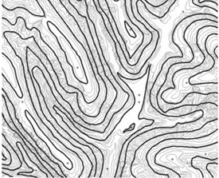
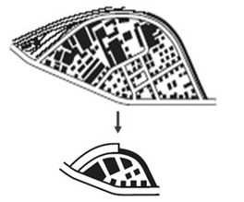
图4.10 等高线数据综合示意
图4.11 建筑物居住区综合示意

Slide 101
4.4.6空间数据的插值方法
空间数据插值：在已知的一组空间数据中找到一个函数关系式，并使该函数关系式最好地逼近已知的空间数据，并能根据该函数关系式推求出研究区域范围内其他任意点或任意分区的值。
插值是数据外推的基本方法，可分为内插和外延。
在GIS应用中，空间插值主要用于栅格数据，估算出网格中每个单元的值。

Slide 102
4.4.6空间数据的插值方法
方法主要有：全局方法和局部方法。
实现全局方法可用趋势面分析、回归分析等；
实现局部方法可用泰森多边形法、核密度估算法、反距离权重法、样条函数法、克利金（克里格）法 。

Slide 103
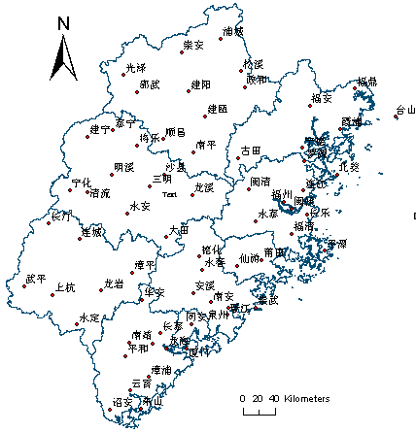
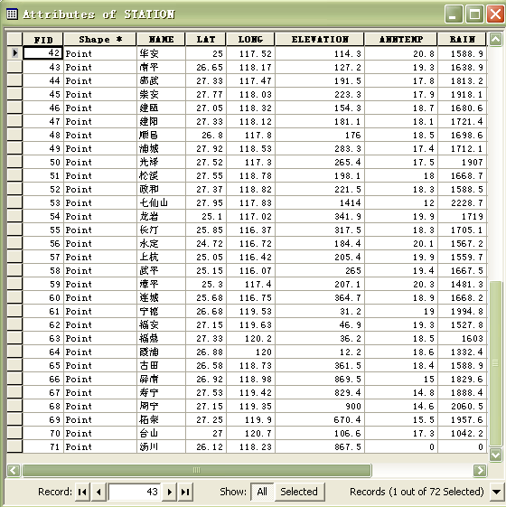
福建省气象站点分布及数据属性表

Slide 104
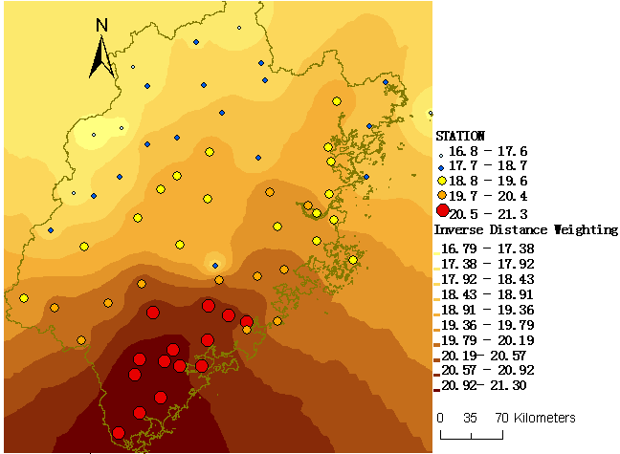

Slide 105
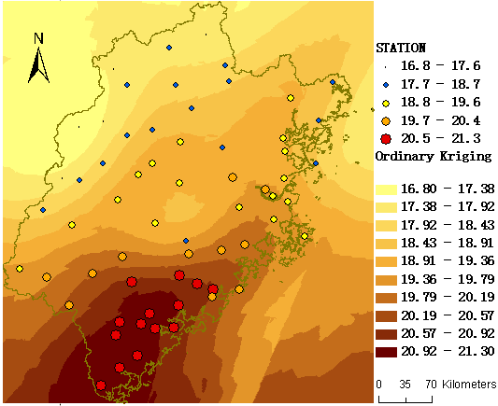

Slide 106
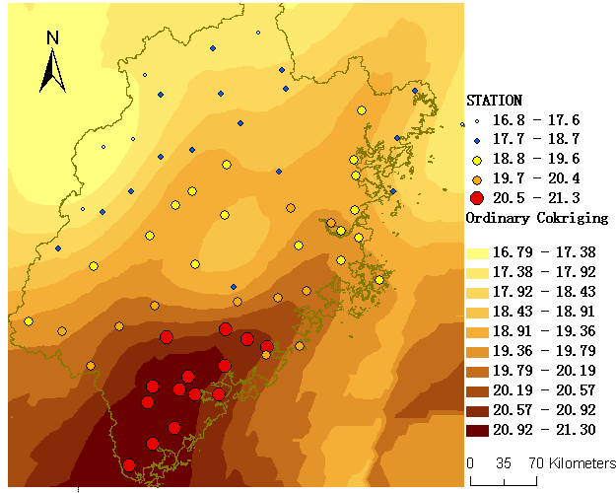

Slide 107
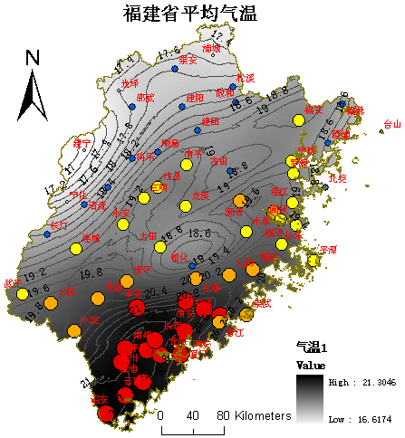

Slide 108
4.4.7多源空间数据的整合
在GIS空间数据库中，有空间数据、时间数据和属性数据，为了数据共享，我们可以从空间、时间和管理三个方面对区域数据进行整合。
一般原则为：
① 空间上应按照统一范式的区域划分；
② 时间上按时序划分为过去、现在和将来，以便GIS时空动态分析；
③ 管理上应依靠通用软件操作的数据要求 。
多源数据集成、加工处理以及建立数据库过程如图4.12所示。

Slide 109
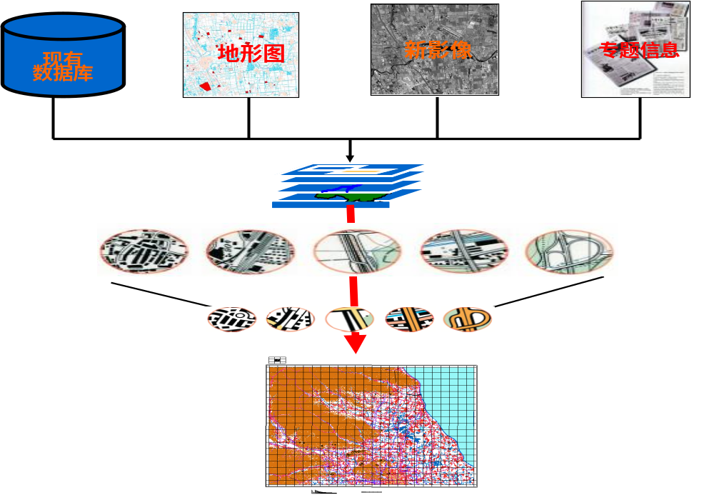
图 4.12 多源空间数据集成、加工处理及建立数据库图示过程

Slide 110
4.5 数据质量和精度控制
4.5.1 GIS数据质量
GIS数据质量包含如下五个方面。
① 位置精度，如数学基础、平面精度、高程精度等，用以描述几何数据的质量；
② 属性精度，如要素分类的正确性、属性编码的正确性、注记的正确性等，用以反映属性数据的质量；
③ 逻辑一致性，如多边形的闭合精度、结点匹配精度、拓扑关系的正确性等；
④ 完备性，如数据分类的完备性、实体类型的完备性、属性数据的完备性、注记的完整性等；
⑤ 现势性，如数据的采集时间、数据的更新时间等。

Slide 111
GIS数据质量的高低对GIS空间分析影响很大。也就是说，GIS数据在采集、处理过程中会存在数据不确定性问题。
近年来，为了保证地理数据质量，促进地理数据的交换和共享，许多国家、地区和国际组织相继制定了一系列地理数据标准，一些主要的GIS软件开发商也制定了它们自己的数据标准。这些标准的建立和遵循，对于数据的交换、数据间的兼容，提高地理数据的利用率和使用价值是有利的。有关中国的地理数据标准可参阅何建邦等编著的《地理信息共享的原理与方法》一书。

Slide 112
4.5.2 GIS数据的误差
衡量GIS空间数据(几何数据和属性数据)的可靠性，通常用空间数据的误差来度量。
误差是指数据与真值的偏离。
GIS空间数据的误差可分为源误差和处理误差。

Slide 113
4.5.2 GIS数据的误差
1．源误差：指数据采集和录入中产生的误差，包括以下几种。
（1）遥感数据：摄影平台、传感器的结构及稳定性、分辨率等。
（2）测量数据：人差(对中误差、读数误差等)、仪差(仪器不完善、缺乏校验、未作改正等)、环境(气候、信号干扰等)。
（3）属性数据：数据的录入、数据库的操作等。
（4）GPS数据：信号的精度、接收机精度、定位方法、处理算法等。
（5）地图：控制点精度，编绘、清绘、制图综合等的精度。
（6）地图数字化精度：纸张变形、数字化仪精度、操作员的技能等。

Slide 114
2．处理误差：指GIS对空间数据进行处理时产生的误差，包括：
（1）几何纠正处理误差
（2）坐标变换处理误差
（3）几何数据的编辑处
理误差
（4）属性数据的编辑处
理误差
（5）空间分析（如多边形
叠置等）处理误差
（6）图形化简（如数据压缩）
处理误差
（7）数据格式转换处理误差
（8）计算机截断误差处理误差
（9）空间内插处理误差
（10）矢量-栅格数据的相互转
换等处理误差。

Slide 115
3．GIS中的误差传播
GIS中的误差传播是指对有误差的数据，经过处理生成的GIS产品也存在着误差。误差传播在GIS中可归结为三种方式。
（1）代数关系下的误差传播：是指对有误差的数据进行代数运算后，所得结果的误差。
（2）逻辑关系下的误差传播：指在GIS中对数据进行逻辑交、并等运算所引起的误差传播，如叠置分析时的误差传播。
（3）推理关系下的误差传播：这是指不精确推理所造成的误差。

Slide 116
4.5.3 GIS数据质量评价
1.研究GIS数据质量对于评定GIS的算法、减少GIS设计与开发的盲目性都具有重要意义。
2.精度越高，代价越大。GIS数据质量对保证GIS产品的可靠性有重要意义。评价方法：
（1）直接评价法：包括用计算机程序自动检测和随机抽样检测两种。
（2）间接评价法：包括地理相关法和元数据法，
（3）非定量描述法：通过对数据质量的各组成部分的评价结果进行的综合分析、或定量指标的分级描述、或定性分析与定量打分来确定数据的总体质量的方法。

Slide 117
4.5.4空间数据标准
空间数据标准，就是指空间数据的名称、代码、分类编码、数据类型、精度、单位、格式等的标准形式。每个地理信息系统都必须具有相应的空间数据标准。
目前，我国已有一些与GIS有关的国家标准，内容涉及数据编码、数据格式、地理格网、数据采集技术规范、数据记录格式等（如GB2260-95《中华人民共和国行政区划代码》、GB13923-92《国土基础信息数据分类与代码》、GB11708-89《公路桥梁命名和编码规则》、GB14804-93《1∶500、1∶1000、1∶2000地形要素分类与代码》等）。
数据交换标准方式主要有四种，如图4.15所示，
几种方式特点比较见表4.8。

Slide 118
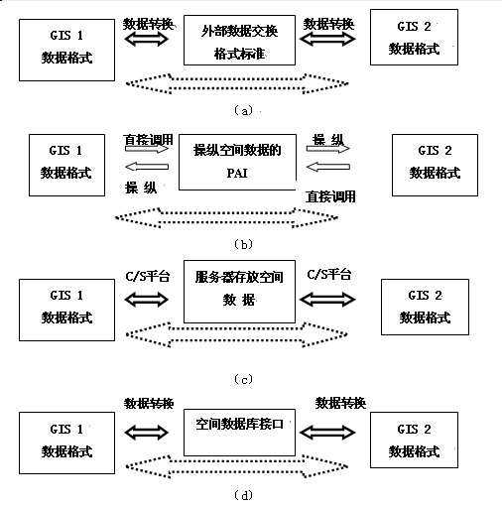
API
图4.15 数据交换标准方式（a至d四种）

Slide 119
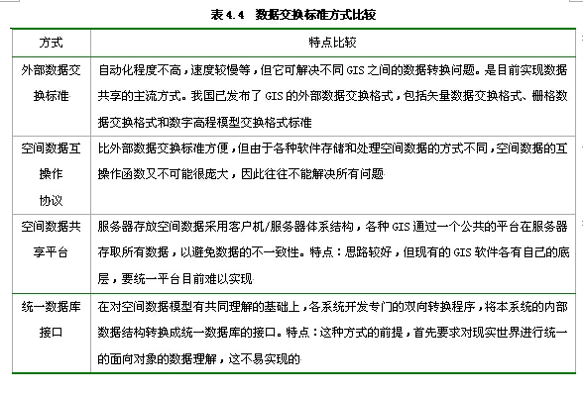
4.8

Slide 120
要实现空间数据标准，就需要“数据共享”。目前影响数据共享的因素主要有三个方面。
（1）在体制上：行业数据保密政策。
（2）在技术上：不同系统对空间数据采用的数据结构和数据格式不同。
（3）在网络化程度上：资源共享是网络主要功能之一，用户可共享分散在不同地点的各种软硬件。

Slide 121
数据共享主要途径有：
① 地理信息使用相同的定义；
② 实行数据转换标准；
③通过 “互操作地理信息处理”（Interoperable Geoprocessing）
目前GIS领域实施数据共享有难度。困难在于互操作的建立、数据的公开发表等落实还不到位。

Slide 122
4.5.5 GIS元数据
1.元数据的定义
（1）元数据(Metadata或 Data About Data)是关于数据的数据，是对数据做进一步解释和描述的数据，常用来说明数据的来源、所有者、质量以及对数据处理和转换过程的说明等。
（2）元数据通过对地理空间数据的内容、质量、条件和其他特征进行描述与说明，以便人们有效地定位、评价、比较、获取和使用与地理相关的数据。

Slide 123
2．元数据的作用
（1）用来组织和管理空间信息，并挖掘空间信息资源。
（2）帮助数据使用者查询所需空间信息。
（3）组织和维护一个机构对数据的投资。
（4）用来建立空间信息的数据目录和数据交换中心。
（5）提供数据转换方面的信息。

Slide 124
3．元数据的分类
元数据可以分为高层、中层和底层元数据三类。
（1）高层元数据（数据集系列Metadata）：即描述整个数据集的元数据，包括数据集区域采样原则，数据库的有效期，数据的时间跨度、分辨率以及方法等。是用户用于概括性查询数据集的主要内容。
（2）中层元数据（数据集Metadata）：既可以作为数据集系列Metadata的组成部分，也可以作为后面数据集属性以及要素等内容的父Metadata数据集系列。全面反映数据集的内容 。
（3）底层元数据（要素、属性的类型和实例Metadata）：包括最近更新日期、位置纲量、存在问题标识（如数据的丢失原因）、数据处理过程等。是元数据体系中详细描述现实世界的重要部分。

Slide 125
4．元数据内容：
应对空间元数据所要描述的一般内容进行层次化和范式化，指定出可供参考与遵循的空间元数据标准的内容框架如图4.16所示。
第一层是目录层，主要用于对数据集信息进行宏观描述，适合在数字地球的国家级空间信息交换中心或区域以及全球范围内管理和查询空间信息时使用。
第二层是空间元数据标准的主体，由八个基本内容部分和四个引用部分组成。

Slide 126
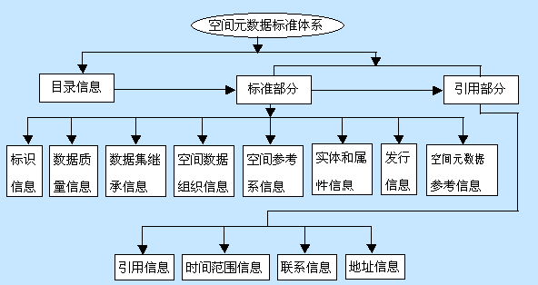
图4.16 元数据标准的内容框架图

Slide 127
5．元数据获取
数据收集前后，元数据的获取方法有以下几种：
（1）数据收集前，得到的是根据要建设的数据库的内容而设计的元数据，包括数据类型、数据覆盖范围、使用仪器说明、数据变量表示、数据收集方法、数据时间、数据潜在利用等。获取方法为键盘输入以及关联法。
（2）数据收集中，得到的是随数据的形成同步产生的元数据，例如在测量海洋要素数据时，测点的水平和垂直位置、深度、温度等是同时得到的。获取方法为测量法。
（3）数据收集后，得到的是根据需要产生的元数据，包括数据处理过程描述、数据的利用情况、数据质量评估、数据集大小、数据存储路径等 。获取方法为计算法和推理法。

Slide 128
4.5.6 GIS互操作
1.互操作的含义：
互操作指的是异构环境下两个或两个以上的实体，尽管它们实现的语言、执行的环境和基于的模型不同，但它们可以互相通信和协作，以完成某一特定任务。
这里所指的实体包括程序、对象、系统运行环境等。

Slide 129
互操作地理信息处理：指数字系统的这些能力：自由地交换所有关于地球的信息，即所有关于地表上的、空中的、地球表面以下的对象和现象的信息；通过网络协作运行能够操作这些信息的软件。概括为自由交换地理空间信息以及协作运行空间信息处理的软件。
最基层的是内部数据结构的公开发表。
最理想的是用户和不同的信息群在Internet和Intranet中能灵活地进行地理数据及处理的互操作。

Slide 130
2.GIS互操作类型
GIS互操作类型包括软件、数据、语义互操作。
（1）软件互操作：强调软件功能块间的相互调用。
（2）数据互操作：强调数据集之间相互透明的访问。
（3）语义互操作：强调信息的共享，在一定语义约束下（对地理现象共同的理解下）的互操作。

Slide 131
3.GIS 互操作问题和措施
目前，从所建立的GIS来看，大多被认为是信息孤岛。也就是说，不同系统之间存在互操作问题，具体原因如下。
（1）没有统一的标准，各自采用不同的数据格式、数据存储和数据处理方法。
（2）系统的开发均建立在具体、相互独立和封闭的平台上；且不同应用部门对地理现象有不同的理解，导致对地理信息有不同的定义，使得不同应用系统之间在共同协作时无法进行信息交流和数据共享。

Slide 132
问题解决途径，急需实现异构环境GIS间的互操作，建议采取措施：
（1）GIS基础数据必须共享化。
（2）GIS应用应趋向多学科综合和集成化。
（3）GIS服务应走向社会化和网络化。

Slide 133
4．GIS互操作现状
目前，主要有两种方法初步实现互操作。
（1）Open GIS规范
通过规定统一的系统设计和开发软件工具的框架，开放GIS 协会（Open GIS Consortium，简称OGC）为实现GIS间的互操作制定了开放式GIS（Open GIS，简称OGIS）地理数据交换规程或规范（稍后介绍），来解决互操作问题。
（2）构件（组件）技术
通过程序设计中的组件技术，将GIS某功能包装成独立的组件，使之可以在不同的系统环境下调用，以解决互操作问题。如AO 或MO等与ArcView或ArcGIS 等二次开发。

Slide 134
4.5.7 Open GIS 规范
1．含义
Open GIS规范是由地理信息系统协会制定的一系列开放标准和接口（特殊的程序），是OGC规范的最高层次，是利用软件统一地表示地理数据和地理数据处理的规范系统。
2．目的
制定Open GIS规范的目的是在传统GIS软件与高带宽的异构地学处理环境中架起一座桥梁，通过信息基础设施，把地理空间数据和地理处理资源集成到主流的计算机技术中，促使可互操作的商业地理信息处理软件的广泛应用。

Slide 135
3．特点
Open GIS规范具有如下特点：
（1）互操作性 （2）可扩展性 （3）技术公开性
（4）可移植性 （5）兼容性 （6）可实现性
（7）协同性

Slide 136
4．Open GIS的提出
由于现实世界的复杂性，导致地理数据格式多样性。而多数据格式是多源空间数据集成的瓶颈，也是Open GIS提出的基础。
（1）多语义性
地理系统研究对象的多种类特点决定了地理信息的多语义性。一个GIS所研究的决不会是一个孤立的地理语义，但不同系统解决问题的侧重点也有所不同，因而会存在语义分异问题

Slide 137
4．Open GIS的提出
（2）多时空性和多尺度
一个GIS系统中的数据源既有同一时间不同空间的数据系列，也有同一空间不同时间序列的数据。还会根据系统需要而采用不同尺度对地理空间进行表达，不同的观察尺度具有不同的比例尺和不同的精度。

Slide 138
4．Open GIS的提出
（3）获取手段多源性
获取地理空间数据的方法多种多样，包括来自现有系统、图表、遥感手段、GPS手段、统计调查、实地勘测等。

Slide 139
4．Open GIS的提出
（4）存储格式多源性
图形数据可以分为栅格格式和矢量格式两类，传统的GIS一般将属性数据放在关系数据库中，而将图形数据存放在专门的图形文件中。不同的GIS软件采取不同的文件存储格式。

Slide 140
5.Open GIS规范的作用
OGIS规范把商业部门、集成部门、用户、研究人员、数据提供商等连接到一起，通过必要的软件工具和通信技术，为各种用户提供对地理信息的共享和互操作。
如图4.17所示。

Slide 141
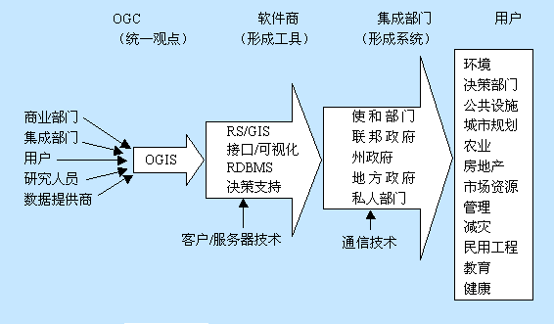
图4.17地理信息的共享和互操作示意

Slide 142
6．互操作地理信息的工作方式（OGIS框架）
关于如何实现OpenGIS规范，目前并没有提出具体的标准实施模式。
框架主要由三部分组成
（1）开放的地理数据模型（Open Geodata Model,OGM）：包含认可的类型和结构集合（将地理现实抽象为实体（特征）和现象（层）），通过这一集合，可表示任何地理模型。

Slide 143
6．互操作地理信息的工作方式（OGIS框架）
（2）OGIS服务模型（Open Service Model，OSM）：定义地学数据服务的对象模型，由一组相互可操作的软件构件集组成，为对特征的访问提供对象管理、获取、操作、交换等服务。

Slide 144
6．互操作地理信息的工作方式（OGIS框架）
（3）信息群模型（Information Communities Model）：信息群指共享数据的用户群，可以是数据提供者、使用者。不同用户对数据的理解不同，引起语义上的交流障碍。信息群模型，主要任务是解决具有统一的开放地理数据模型（OGM）及语义描述机制的一个信息部门内部以及不同OGM及语义描述的信息部门之间的数据共享问题。采用的主要方法是语义转换，使具有不同特征类定义以及语义模式的信息用户群之间实现语义的互操作。

Slide 145
总结本章要点
GIS数据源的获取方法和数据质量评估方法
相关专业名词：代码、地理编码、元数据、GIS互操作、OGIS等

Slide 146
第4章结束

